Slide 1
Discussing sports (Part 1/3)
Using seit with present tense
Downloadable Resource
German
Frau Karmi

Slide 2
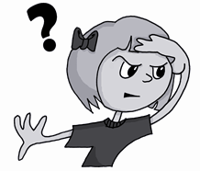
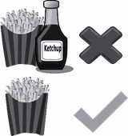
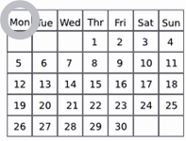
[o]
wohnen
Wo?
ohne
Montag

Slide 3
reisen
[s]
langsam
Seite
sollen
Gesetz

Slide 4
trainieren | to train
ausprobieren | to try out
turnen | to do gymnastics
wandern | to hike
treiben | to do (sport)
teilnehmen | to take part
laufen | to run

Slide 5
seit
seit is a preposition and means ‘since’ or ‘for’.
You must use the present tense with ‘seit’ when an action started in the past and is continuing in the present.
Ich turne seit drei Monaten.
I have been doing gymnastics for 3 months.

Slide 6
seit
As with any time phrase remember to invert the subject and the verb if you are beginning the sentence with it:
Seit drei Monaten turne ich.

Slide 7
seit
All prepositions take a case, seit takes the dative.
This means the article must agree.
Remember the noun must add an ‘n’ in the plural form.
definite article | indefinite article
dem | einem
der | einer
dem | einem
den | (k)einen

Slide 8
Ist der Satz richtig oder falsch?
Seit einer Woche spiele ich Tennis.
2. Er hat seit drei Tagen trainiert.
2. Er trainiert seit drei Tagen.
3. Meine Schwester läuft seit ein Jahr.
3. Meine Schwester läuft seit einem Jahr.
4. Seit drei Jahren nimmt mein Bruder an einer Mannschaft teil.
5. Seit gestern ich wandere nicht mehr.
5. Seit gestern wandere ich nicht mehr.

Slide 9
Feedback
Which verb from today’s lesson are we looking for here?
Which tense do you need to use with seit?
a s p o b e e i n r u r
present tense
ausprobieren
What is wrong with this sentence?
Used the past - needs to be present: Seit einer Woche spiele ich Fußball
Translate: I have been doing gymnastics for three years.
Option 3
Option 4
Seit einer Woche habe ich Fußball gespielt.
Seit drei Jahren turne ich.

